Slide 1
编译原理 Compliers -Principles, Techniques & Tools
汤步洲、李旭涛
哈尔滨工业大学（深圳）

Slide 2
形式语言与自动机 Formal Languages and Automata Theory
汤步洲
哈尔滨工业大学（深圳）

Slide 3
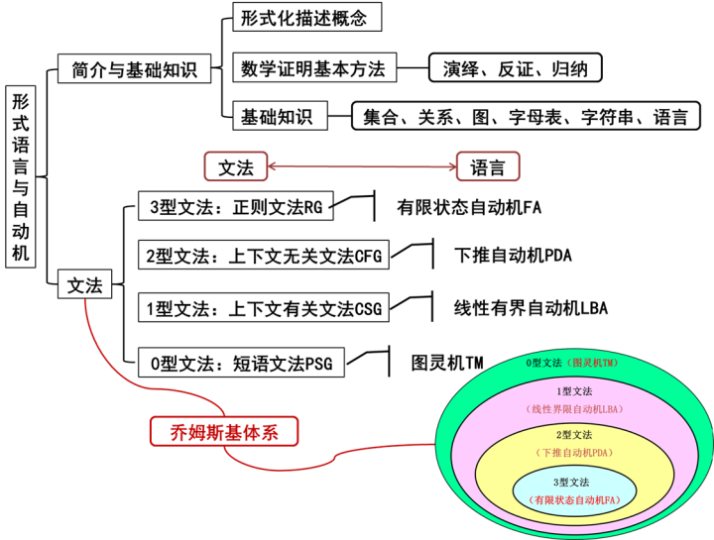
第6章 下推自动机

Slide 4
第6章 下推自动机
主要内容
PDA（Pushdown Automata, PDA）的基本概念
PDA的构造举例
以终态方式接受的语言和以空栈方式接受的语言的等价性
PDA与CFG的等价性
DPDA（Deterministic Pushdown Automata）

Slide 5
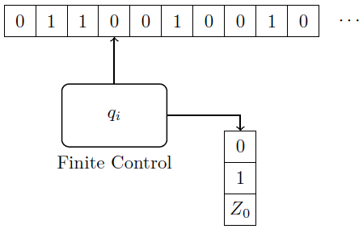
6.1 下推自动机
下推自动机是可以看做带有堆栈的ε-NFA，工作方式类似ε-NFA, 有一个有穷控制器，并能够以非确定的方式进行状态转移，并读入输入字符；增加的堆栈，用来存储无限的信息，但只能以后进先出的方式使用。
ε -NFA + 栈 = PDA
ε -NFA: 有限状态，非确定， ε转移
栈: 后进先出，只用栈顶，长度无限

Slide 6
6.1 下推自动机
下推自动机的定义：下推自动机(Pushdown Automata, PDA) P的形式定义，为七元组P=(Q, Σ, Γ, δ, q₀, Z₀, F)：
Q是有穷状态集
Σ是有穷输入字母表
Γ是有穷栈字母表，或栈符号集
δ ：Q×(Σ∪{ε})×Γ →2^{Q×Γ*}是状态转移函数
q₀∈Q是初始状态
Z₀∈Γ-Σ是初始符号，PDA开始时，栈中包含这个符号的一个实例，用来表示栈底，栈底符号之下无任何内容
F⊆Q，接收状态集或终态集

Slide 7
6.1 下推自动机
PDA的动作：如果q和p_{i}是状态(1≤i≤m)，输入符号a∈Σ，栈符号Z∈Γ ，栈符号串β_{i}∈Γ* ，那么映射
δ(q, a, Z)={(p₁, β₁), (p₂, β₂), ..., (p_{m}, β_{m})}
表示：输入符号是a，栈顶符号Z的情况下，处于状态q 的PDA能够进入状态p_{i}，且用符号串β_{i}替换栈顶的符号Z，然后输入头前进一个符号。 (约定β_{i}的最左符号在栈最上) 但是若i≠j，不能同时选择p_{i}和β_{j}。
δ(q, ε, Z)={(p₁, β₁), (p₂, β₂), ..., (p_{m}, β_{m})}
表示：与扫描的输入符号无关，只要Z是栈符号，处于状态q的PDA，就可以进行上面的动作，但输入头不向前移动。

Slide 8
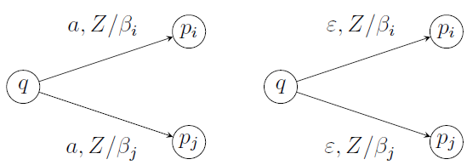
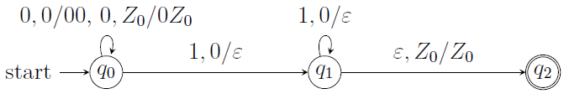
6.1 下推自动机
PDA的图形表示
示例：设计识别L_{0n1n}={0^{n}1^{n} | n≥1}的PDA P
Notes:
先压栈(输入0)，再弹栈（输入1）

Slide 9
6.1 下推自动机
示例：设计识别L_{wwr}={ww^{R} | w∈(0+1)*}的PDA P
初始状态(q₀, Z₀) 输入0或1，状态不变，则直接压栈：
δ(q₀, 0, Z₀) = {(q₀, 0Z₀)}, δ(q₀, 1, Z₀) = {(q₀, 1Z₀)}
继续输入，则对不同的栈顶，仍然压栈：
δ(q₀, 0, 0) = {(q₀, 00)}, δ(q₀, 1, 0) = {(q₀, 10)}
δ(q₀, 0, 1) = {(q₀, 01)}, δ(q₀, 1, 1) = {(q₀, 11)}
不论栈顶是Z₀、0或1，开始匹配后半部分，非确定的转移到弹栈状态：
δ(q₀, ε, Z₀) = {(q₁, Z₀)}, δ(q₀, ε, 0) = {(q₁, 0)}, δ(q₀, ε, 1) = {(q₁, 1)}
处于弹栈状态，弹出的符号必须和输入符号一致：
δ(q₁, 0, 0) = {(q₁, ε)}, δ(q₁, 1, 1) = {(q₁, ε)}
只有看到栈底符号，才允许非确定的转移到接受状态:
δ(q₁, ε, Z₀) = {(q₂, Z₀)}
Notes:
先压栈，再弹栈

Slide 10
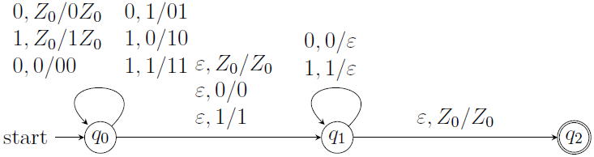
6.1 下推自动机
示例：设计识别L_{wwr}={ww^{R} | w∈(0+1)*}的PDA P
状态转移图
压栈：δ(q₀, 0, Z₀) = {(q₀, 0Z₀)}, δ(q₀, 1, Z₀) = {(q₀, 1Z₀)}
δ(q₀, 0, 0) = {(q₀, 00)}, δ(q₀, 1, 0) = {(q₀, 10)}
δ(q₀, 0, 1) = {(q₀, 01)}, δ(q₀, 1, 1) = {(q₀, 11)}
弹栈：δ(q₀, ε, Z₀) = {(q₁, Z₀)}, δ(q₀, ε, 0) = {(q₁, 0)}, δ(q₀, ε, 1) = {(q₁, 1)}
δ(q₀, 0, 0) = {(q₀, 00)}, δ(q₀, 1, 0) = {(q₀, 10)}
δ(q₀, 0, 1) = {(q₀, 01)}, δ(q₀, 1, 1) = {(q₀, 11)}
接受： δ(q₁, ε, Z₀) = {(q₂, Z₀)}
Notes:
先压栈，再弹栈

Slide 11
6.1 下推自动机
瞬时描述(instantaneous description, ID)：三元组(q, w, γ)∈Q×∑*×Γ*)称为P的一个瞬时描述。它表示P处于状态q，w是当前还未处理的（剩余的）输入字符串，而且P正注视着w的首字符，栈中的符号串为γ。
ID转移符号├_{P} ：
如果(p, β)∈δ(q, a, Z), a∈∑，则(q, aw, Zα)├_{P} (p, w, βα)表示P做一次非空移动，从ID (q, aw, Zα)变成ID (p, w, βα)。
如果(p, β)∈δ(q, ε, Z), a∈∑，则(q, w, Zα)├_{P} (p, w, βα)表示P做一次空移动，从ID (q, w, Zα)变成ID (p, w, βα)
Notes:
为了形式化描述PDA 在一个给定瞬间的格局，定义了瞬时描述

Slide 12
6.1 下推自动机
ID转移符号├_{P} ：
├_{P}^{n}是├_{P}的n次幂
(q₁, w₁, β₁)├_{P}^{n}(q_{n}, w_{n}, β_{n})
├_{P}*是├_{P}的克林闭包
(q, w, α)├_{P}*(p, x, β)
├_{P}⁺是├_{P}的正闭包
(q, w, α)├_{P}⁺(p, x, β)

Slide 13
6.2 PDA接受的语言
设PDA P=(Q, Σ, Γ, δ, q₀, Z₀, F) ，则分别定义以下两种接受方式下的语言：
以终态方式接受：P 以终态方式接受的语言L(P) 是L(P) = {w | (q₀, w, Z₀)├_{P}*(p, ε , γ), p∈F}
以空栈方式接受：P 以空栈方式接受的语言N(P) 是N(P) = {w | (q₀, w, Z₀)├_{P}*(p, ε , ε)}

Slide 14
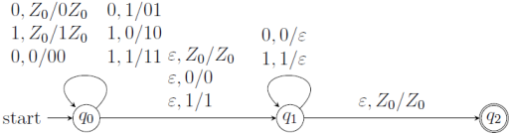
6.2 PDA接受的语言
设PDA接受的语言示例：识别L_{wwr}={ww^{R} | w∈(0+1)*}的PDA P
以终态方式接受
以空栈方式接受：只需用δ(q₁, ε, Z₀) = {(q₁, ε)}代替δ(q₁, ε, Z₀) = {(q₂, Z₀)}
ε, Z₀/ε
×

Slide 15
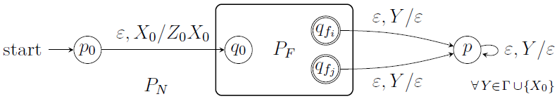
6.2 PDA接受的语言
定理（从终态方式到空栈方式）：如果以终态方式接受的PDA P_{F}接受的语言L = L(P_{F})，那么一定存在以空栈方式接受的PDA P_{N}使L = N(P_{N})。
证明：设存在P_{F} =(Q, Σ, Γ, δ_{F}, q₀, Z₀, F)，构造P_{N}，增加新的初始状态p₀和新的状态p，使用新的栈底符号X₀，并定义新的转移函数δ_{N} ，即
P_{N} =(Q∪{p₀, p}, Σ, Γ∪{X₀}, δ_{N}, p₀, X₀, φ)

Slide 16
6.2 PDA接受的语言
P_{N} =(Q∪{p₀, p}, Σ, Γ∪{X₀}, δ_{N}, p₀, X₀, φ)
其中，δ_{N}定义如下：
P_{N}开始时，将P_{F}栈底符号Z₀压入栈，并准备开始模拟P_{F}：
δ_{N}(p₀, ε, X₀)={(q₀, Z₀X₀)}
P_{N}模拟P_{F}，即∀q∈Q， ∀a∈Σ∪{ε}，∀Y∈Γ：
δ_{N}(q, a, Y)=δ_{F}(q, a, Y)
从q_{f}∈F开始弹出栈符号，即∀q_{f}∈F，∀Y∈Γ∪{X₀}：
δ_{N}(q_{f}, ε, Y)包含(p, ε)
在状态p时，弹出全部栈符号，即∀Y∈Γ∪{X₀}：
δ_{N}(p, ε, Y)={(p, ε)}

Slide 17
6.2 PDA接受的语言
需要证明 w∈L(P_{F}) <=> w∈N(P_{N})
(=>) 如果w∈L(P_{F})，则有到q_{f}∈F的ID 序列(q₀, w, Z₀)├_{PF}*(q_{f} , ε, γ)这些动作也是P_{N}的合法动作，因此(q₀, w, Z₀)├_{PN}*(q_{f} , ε, γ)
又因为，栈底之下增加符号不会影响这些动作，因此
(q₀, w, Z₀X₀)├_{PN}*(q_{f} , ε, γX₀)
以及P_{N} 在开始状态的空转移(p₀, w, X₀)├_{PN}(q₀, w, Z₀X₀)
和q_{f}∈F时，会清空栈(q_{f}, ε, γX₀)├_{PN}*(p, ε, ε)
所以(p₀, w, X₀)├_{PN}(q₀, w, Z₀X₀)├_{PN}*(q_{f} , ε, γX₀)├_{PN}*(p, ε, ε)

Slide 18
6.2 PDA接受的语言
需要证明 w∈L(P_{F}) <=> w∈N(P_{N})
(<=) 如果w∈N(P_{N})，则有到p的ID 序列(p₀, w, X₀)├_{PN}*(p, ε, ε)
P_{N} 在开始状态的空转移(p₀, w, X₀)├_{PN}(q₀, w, Z₀X₀)
从状态q₀开始，必然经过q_{f}，则(q₀, w, Z₀X₀)├_{PN}*(q_{f}, ε, γ)
这些动作跟P_{F}中的动作完全一样，因此(q₀, w, Z₀X₀)├_{PF}*(q_{f}, ε, γ)考虑到X₀∉Γ， 其在状态转移过程中永远在栈底，去掉之后不会影响这些动作，因此(q₀, w, Z₀)├_{PF}*(q_{f}, ε, γ’)

Slide 19
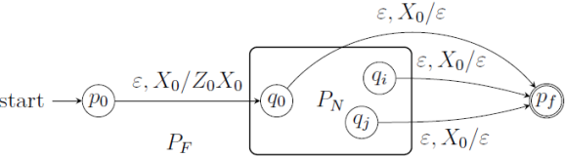
6.2 PDA接受的语言
定理（从空栈方式到终态方式）：如果空栈方式接受的PDA P_{N}的语言L = N(P_{N})，那么一定存在以以终态方式接受的PDA P_{F}使L = L(P_{F})。
证明：设存在P_{N} =(Q, Σ, Γ, δ_{N}, q₀, Z₀, φ)，构造P_{F}，增加新的初始状态p₀和新的状态p_{f}，使用新的栈底符号X₀，并定义新的转移函数δ_{F} ，即
P_{F} =(Q∪{p₀, p_{f}}, Σ, Γ∪{X₀}, δ_{N}, p₀, X₀, {p_{f}})

Slide 20
6.2 PDA接受的语言
P_{F} =(Q∪{p₀, p_{f}}, Σ, Γ∪{X₀}, δ_{N}, p₀, X₀, {p_{f}})
其中，δ_{F}定义如下：
P_{F}开始时，将P_{N}栈底符号X₀压入栈，并准备开始模拟P_{N}：
δ_{F}(p₀, ε, X₀)={(q₀, Z₀X₀)}
P_{F}模拟P_{N}，即∀q∈Q， ∀a∈Σ∪{ε}，∀Y∈Γ：
δ_{F}(q, a, Y)=δ_{N}(q, a, Y)
∀q∈Q，如果看到P_{F}的栈底X₀，就可以转移到新终态p_{f} ： δ_{F}(q, ε, X₀)包含(p_{f}, ε)

Slide 21
6.2 PDA接受的语言
需要证明w∈N(P_{N}) <=> w∈L(P_{F})
(=>) 如果w∈N(P_{N})，则(q₀, w, Z₀)├_{PF=PN} *(q, ε, ε) <=> _{PF}(q₀, w, Z₀X₀)├_{PF=PN} *(q, ε, X₀)，进而
(p₀, ε, X₀)├_{PF}(q₀, w, Z₀X₀)├_{PF=PN} *(q, ε, X₀)├_{PF}(p_{f}, ε, ε)
(<=) 如果w∈L(P_{F})，则有ID 序列
(p₀, w, X₀)├ _{PF}(q₀, w, Z₀X₀)├_{PN=PF}*(q, ε, X₀)├_{PF}(p_{f}, ε, ε)
考虑到X₀∉Γ，(q₀, w, Z₀X₀)├_{PN=PF}*(q, ε, X₀)与X₀无关，因此(q₀, w, Z₀)├_{PN}*(q, ε, ε)

Slide 22
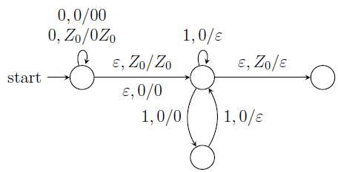
6.2 PDA接受的语言
示例：设计识别所有0和1个数相同的0和1组成的串的PDA
示例：设计识别 {0^{n}1^{m} | n≤m≤2n}的PDA
以终态方式接受
以空栈方式接受

Slide 23
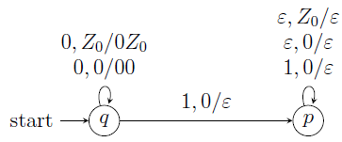
6.3 PDA与CFG的等价性
由CFG到PDA
示例：识别L={0^{n}1^{m} | 1≤m≤n}的CFG和PDA有
CFG G，L=L(G)：S→AB A→0A|ε B→0B1|01
PDA P，L=N(P)：
识别00011：CFG G的文法派生过程为
S=>AB =>0AB=>0B=>00B1=>00011
识别00011：PDA P的ID转移序列为
(q, 00011, Z₀)⊢(q, 0011, 0Z₀)⊢(q, 011, 00Z₀)⊢(q, 11, 000Z₀)
⊢(p, 1, 00Z₀)⊢(p, ε, 0Z₀)⊢(p, ε, Z₀)⊢(p, ε , ε)

Slide 24
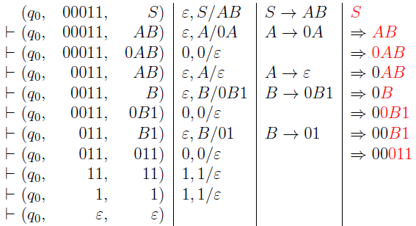
6.3 PDA与CFG的等价性
由CFG到PDA
想要证明CFG 和PDA 的等价性, 需要思考如何使用PDA 模拟文法的推导。对任意属于某CFL 的串w，其文法的推导过程，就是使用产生式去匹配(产生)w，如果w 放在某PDA 的输入带上，我们的目的就是通过文法构造动作，让PDA 能从左到右的扫描输入串，利用栈来模拟文法的派生过程即可。

Slide 25
6.3 PDA与CFG的等价性
定理（由CFG到PDA ）：如果L是上下文无关语言，那么存在PDA P，使L = N(P)。
证明：设CFG G =(V,T, P′, S) 且L(G) = L，构造PDA
P=({q}, T, V∪T, δ, q, S, φ)
其中δ定义为：
（1）对每个变元A：（输入空串，压入产生式）
δ(q, ε, A)={(q, β) | A→β∈P′}
（2）对每个终结符a：（输入字符a，弹出字符a）
δ(q, a, a)={(q, ε)}
那么P可以模拟G的最左派生，每个动作只根据栈顶的符号来执行：如果是终结符则与输入串匹配，如果是非终结符用产生式来替换。

Slide 26
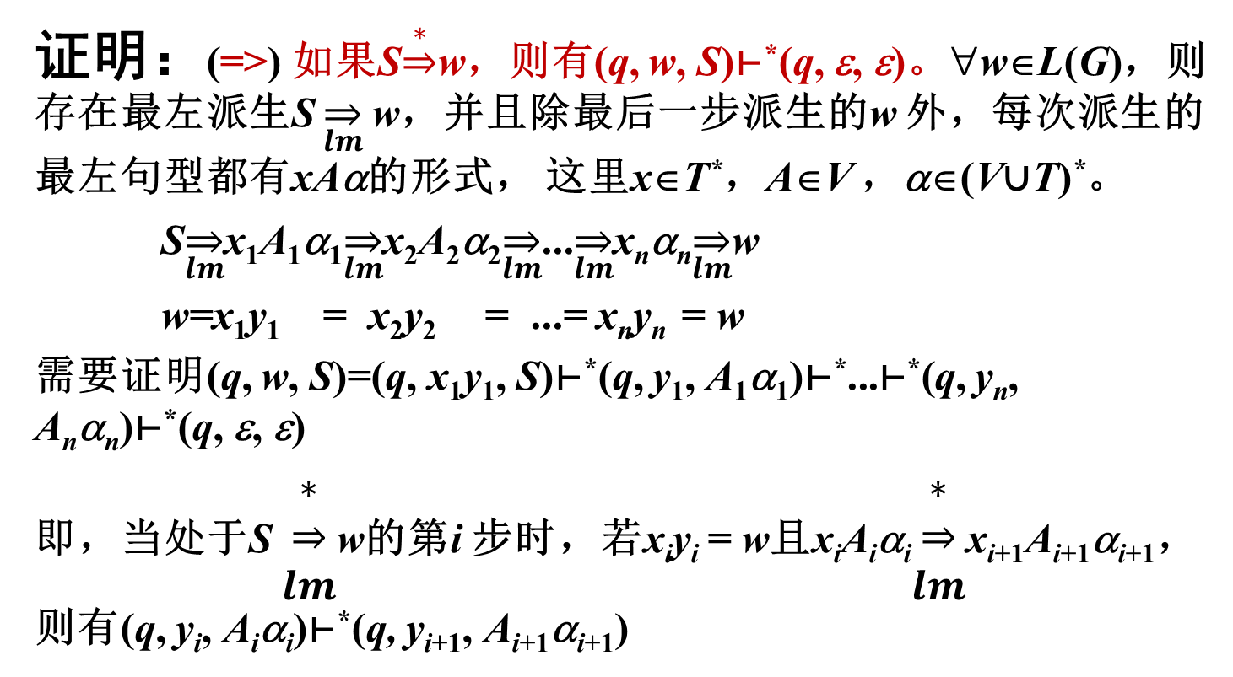
6.3 PDA与CFG的等价性
证明：(=>) 如果S$\underset{⇒}{∗}$w，则有(q, w, S)⊢*(q, ε, ε)。∀w∈L(G)，则存在最左派生S $\overset{⇒}{lm}$w，并且除最后一步派生的w 外，每次派生的最左句型都有xAα的形式， 这里x∈T*，A∈V ，α∈(V∪T)*。
S$\overset{⇒}{lm}$x₁A₁α₁$\overset{⇒}{lm}$x₂A₂α₂$\overset{⇒}{lm}$...$\overset{⇒}{lm}$x_{n}α_{n}$\overset{⇒}{lm}$w
w=x₁y₁ = x₂y₂ = ...= x_{n}y_{n} = w
需要证明(q, w, S)=(q, x₁y₁, S)⊢*(q, y₁, A₁α₁)⊢*...⊢*(q, y_{n}, A_{n}α_{n})⊢*(q, ε, ε)
即，当处于S $\begin{matrix}∗ \\ ⇒ \\ lm\end{matrix}$w的第i 步时，若x_{i}y_{i} = w且x_{i}A_{i}α_{i}$\begin{matrix}∗ \\ ⇒ \\ lm\end{matrix}$x_{i+1}A_{i+1}α_{i+1}，则有(q, y_{i}, A_{i}α_{i})⊢*(q, y_{i+1}, A_{i+1}α_{i+1})

Slide 27
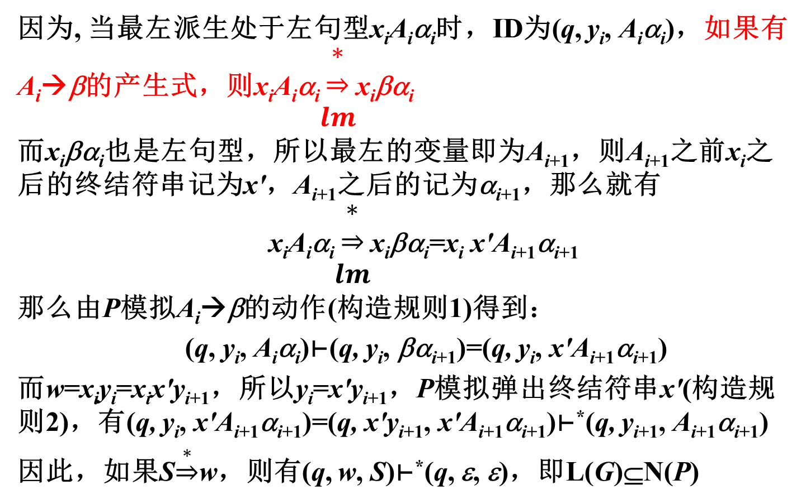
6.3 PDA与CFG的等价性
因为, 当最左派生处于左句型x_{i}A_{i}α_{i}时，ID为(q, y_{i}, A_{i}α_{i})，如果有A_{i}→β的产生式，则x_{i}A_{i}α_{i}$\begin{matrix}∗ \\ ⇒ \\ lm\end{matrix}$x_{i}βα_{i}
而x_{i}βα_{i}也是左句型，所以最左的变量即为A_{i+1}，则A_{i+1}之前x_{i}之后的终结符串记为x′，A_{i+1}之后的记为α_{i+1}，那么就有 x_{i}A_{i}α_{i}$\begin{matrix}∗ \\ ⇒ \\ lm\end{matrix}$x_{i}βα_{i}=x_{i} x′A_{i+1}α_{i+1}
那么由P模拟A_{i}→β的动作(构造规则1)得到：
(q, y_{i}, A_{i}α_{i})⊢(q, y_{i}, βα_{i+1})=(q, y_{i}, x′A_{i+1}α_{i+1})
而w=x_{i}y_{i}=x_{i}x′y_{i+1}，所以y_{i}=x′y_{i+1}，P模拟弹出终结符串x′(构造规则2)，有(q, y_{i}, x′A_{i+1}α_{i+1})=(q, x′y_{i+1}, x′A_{i+1}α_{i+1})⊢*(q, y_{i+1}, A_{i+1}α_{i+1})
因此，如果S$\underset{⇒}{∗}$w，则有(q, w, S)⊢*(q, ε, ε)，即L(G)⊆N(P)

Slide 28
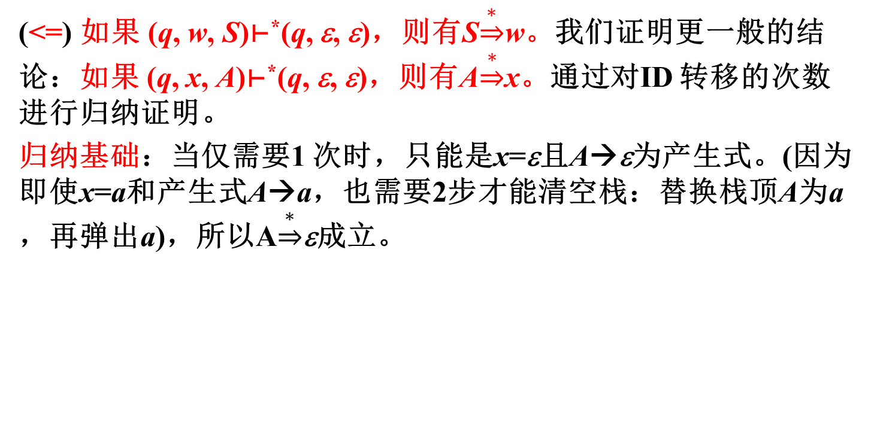
6.3 PDA与CFG的等价性
(<=) 如果 (q, w, S)⊢*(q, ε, ε)，则有S$\underset{⇒}{∗}$w。我们证明更一般的结论：如果 (q, x, A)⊢*(q, ε, ε)，则有A$\underset{⇒}{∗}$x。通过对ID 转移的次数进行归纳证明。
归纳基础：当仅需要1 次时，只能是x=ε且A→ε为产生式。(因为即使x=a和产生式A→a，也需要2步才能清空栈：替换栈顶A为a，再弹出a)，所以A$\underset{⇒}{∗}$ε成立。

Slide 29
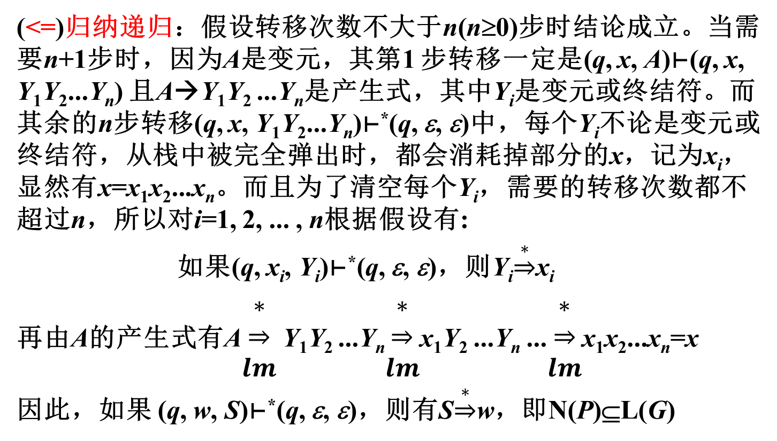
6.3 PDA与CFG的等价性
(<=)归纳递归：假设转移次数不大于n(n≥0)步时结论成立。当需要n+1步时，因为A是变元，其第1 步转移一定是(q, x, A)⊢(q, x, Y₁Y₂...Y_{n}) 且A→Y₁Y₂ ...Y_{n}是产生式，其中Y_{i}是变元或终结符。而其余的n步转移(q, x, Y₁Y₂...Y_{n})⊢*(q, ε, ε)中，每个Y_{i}不论是变元或终结符，从栈中被完全弹出时，都会消耗掉部分的x，记为x_{i}，显然有x=x₁x₂...x_{n}。而且为了清空每个Y_{i}，需要的转移次数都不超过n，所以对i=1, 2, ... , n根据假设有:
如果(q, x_{i}, Y_{i})⊢*(q, ε, ε)，则Y_{i}$\underset{⇒}{∗}$x_{i}
再由A的产生式有A$\begin{matrix}∗ \\ ⇒ \\ lm\end{matrix}$Y₁Y₂ ...Y_{n}$\begin{matrix}∗ \\ ⇒ \\ lm\end{matrix}$x₁Y₂ ...Y_{n} ...$\begin{matrix}∗ \\ ⇒ \\ lm\end{matrix}$x₁x₂...x_{n}=x
因此，如果 (q, w, S)⊢*(q, ε, ε)，则有S$\underset{⇒}{∗}$w，即N(P)⊆L(G)

Slide 30
6.3 PDA与CFG的等价性
示例：为文法S→aAA, A→aS | bS | a (GNF)构造PDA
构造PDA P=({q}, {a, b}, {a, b, A, S}, δ, q, S, φ)，其中δ为
δ(q, ε, S) = {(q, aAA)}
δ(q, ε, A) = {(q, aS), (q, bS), (q, a)}
δ(q, a, a) = {(q, ε)} δ(q, b, b) = {(q, ε)}
S
a
A
A
A
a
S
A
b
S
A
a
b

Slide 31
6.3 PDA与CFG的等价性
利用GNF构造PDA：将文法转换为GNF格式的CFG G = (V, T, P′, S), 那么PDA P的另一种构造方式为：
P=({q}, V, T, δ, q, S, φ)
针对每个产生式，定义δ为
δ(q, a, A) = {(q, β) | A→aβ∈P′}
示例：文法S→aAA, A→aS | bS | a (GNF)通过GNF构造的PDA为
δ(q, a, S) = {(q, AA)} δ(q, a, A) = {(q, S), (q, ε)}
δ(q, b, A) = {(q, S)}
S
A
A
A
S
A
ε

Slide 32
6.3 PDA与CFG的等价性
（由PDA到CFG）定理：如果PDA P，有L = N(P)，那么L是上下文无关语言。
证明要点：设P =(Q, Σ, Γ, δ, q₀, Z₀, φ)，对应(p, Y₁Y₂…Y_{n})∈δ(q, a, X)，其中p, q∈Q，X, Y_{i}∈Γ。
难以用产生式[q, X]→a[p, Y₁Y₂…Y_{n}]模拟。
同样也难以用[q, X]→a[p, Y₁][r₂, Y₂]…[r_{n}, Y_{n}]模拟。
希望处理完（弹出）X和处理完aY₁Y₂…Y_{n}（压入之后弹出）之后到达相同状态，构造一组产生式：[q, X, r_{n}]→a[p, Y₁, r₁][r₁, Y₂, r₂]...[r_{n-1}, Y_{n}, r_{n}]，用简化形式[qXp]表示[q, X, p]，其意义为从状态q出发，处理完X到达p

Slide 33
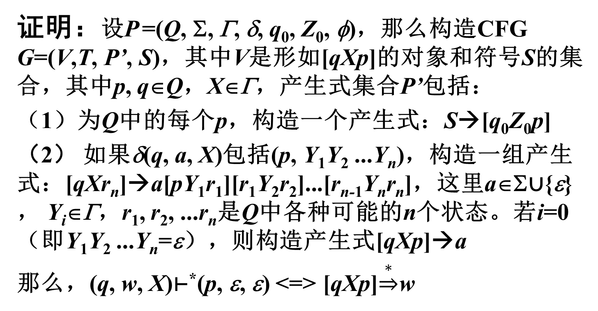
6.3 PDA与CFG的等价性
证明：设P =(Q, Σ, Γ, δ, q₀, Z₀, φ)，那么构造CFG G=(V,T, P’, S)，其中V是形如[qXp]的对象和符号S的集合，其中p, q∈Q，X∈Γ，产生式集合P’包括：
（1）为Q中的每个p，构造一个产生式：S→[q₀Z₀p]
（2） 如果δ(q, a, X)包括(p, Y₁Y₂ ...Y_{n})，构造一组产生式：[qXr_{n}]→a[pY₁r₁][r₁Y₂r₂]...[r_{n-1}Y_{n}r_{n}]，这里a∈Σ∪{ε}， Y_{i}∈Γ，r₁, r₂, ...r_{n}是Q中各种可能的n个状态。若i=0（即Y₁Y₂ ...Y_{n}=ε），则构造产生式[qXp]→a
那么，(q, w, X)⊢*(p, ε, ε) <=> [qXp]$\underset{⇒}{∗}$w

Slide 34
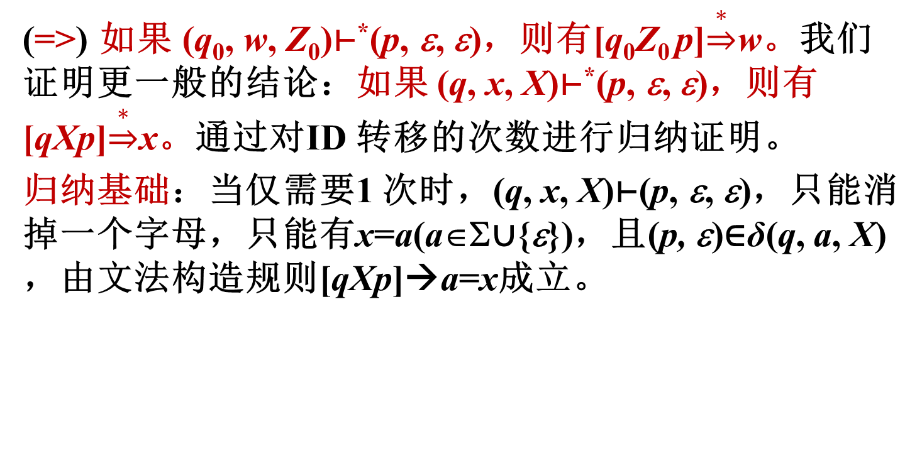
6.3 PDA与CFG的等价性
(=>) 如果 (q₀, w, Z₀)⊢*(p, ε, ε)，则有[q₀Z₀ p]$\underset{⇒}{∗}$w。我们证明更一般的结论：如果 (q, x, X)⊢*(p, ε, ε)，则有[qXp]$\underset{⇒}{∗}$x。通过对ID 转移的次数进行归纳证明。
归纳基础：当仅需要1 次时，(q, x, X)⊢(p, ε, ε)，只能消掉一个字母，只能有x=a(a∈Σ∪{ε})，且(p, ε)∈δ(q, a, X)，由文法构造规则[qXp]→a=x成立。

Slide 35
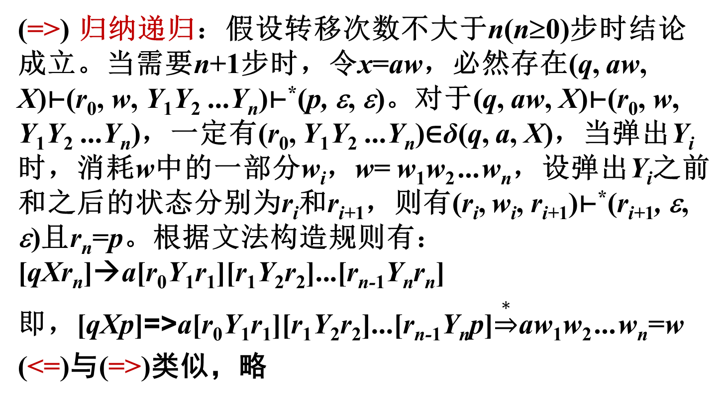
6.3 PDA与CFG的等价性
(=>) 归纳递归：假设转移次数不大于n(n≥0)步时结论成立。当需要n+1步时，令x=aw，必然存在(q, aw, X)⊢(r₀, w, Y₁Y₂ ...Y_{n})⊢*(p, ε, ε)。对于(q, aw, X)⊢(r₀, w, Y₁Y₂ ...Y_{n})，一定有(r₀, Y₁Y₂ ...Y_{n})∈δ(q, a, X)，当弹出Y_{i}时，消耗w中的一部分w_{i}，w= w₁w₂ ...w_{n}，设弹出Y_{i}之前和之后的状态分别为r_{i}和r_{i+1}，则有(r_{i}, w_{i}, r_{i+1})⊢*(r_{i+1}, ε, ε)且r_{n}=p。根据文法构造规则有：[qXr_{n}]→a[r₀Y₁r₁][r₁Y₂r₂]...[r_{n-1}Y_{n}r_{n}]
即，[qXp]=>a[r₀Y₁r₁][r₁Y₂r₂]...[r_{n-1}Y_{n}p]$\underset{⇒}{∗}$aw₁w₂ ...w_{n}=w
(<=)与(=>)类似，略

Slide 36
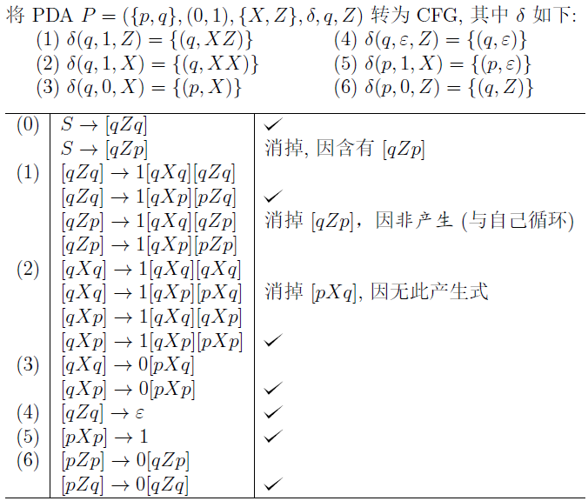
6.3 PDA与CFG的等价性
示例：
√-“产生的”
从q开始，经过“输入1到达q状态”并处理完Z到达q状态的所有路径

Slide 37
6.4 确定性下推自动机DPDA
定义：满足以下条件的PDA P =(Q, Σ, Γ, δ, q₀, Z₀, F)是确定性下推自动机DPDA：
（1） δ(q, a, X)至多有一个动作，这里a∈Σ∪{ε}
（2） ∀a∈Σ，如果δ(q, a, X)≠φ，那么δ(q, ε, X)=φ
在任何情况下都不需要去选择可能的移动就是DPDA ，以终态方式接受的语言也称为DCFL。虽然与PDA 不等价, 但也有意义, 例如语法分析器通常都是DPDA, DPDA 接受的语言是非固有歧义语言的真子集, Knuth 提出LR(k) 文法的语言也恰好是DPDA 接受语言的一个子集, 解析的时间复杂度为O(n)，LR(k) 文法也是YACC 的基础

Slide 38
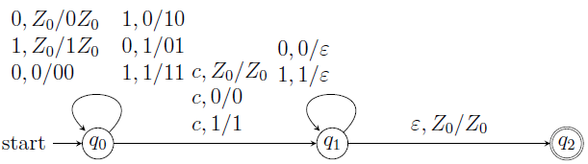
6.4 确定性下推自动机DPDA
示例：任何DPDA 都无法接受L_{wwr}，但是可以接受
L_{wcwr}={wcw^{R} |w∈(0 + 1)*}
L_{wwr}

Slide 39
6.4 确定性下推自动机DPDA
定理（RL与DPDA）：如果语言L 是正则的，那么有DPDA P 以终态方式接受L，即L = L(P)
DPDA P 可以不使用栈，而仅模拟DFA 即可
定理（RL与DPDA）：DPDA P且L=N(P)，当且仅当L有前缀性质，且存在DPDA P′使L=L(P′)
前缀性质是指，这个语言中不存在不同的串x 和y使x是y的前缀。即使正则语言0*也无法接受， 因为其任何两个串中都有一个是前缀。但以空栈方式接受的语言，却可以被另一个DPDA以终态方式接受

Slide 40
6.4 确定性下推自动机DPDA
DPDA与CFL：因为L_{wcwr}显然是CFL，而不是正则语言，所以L(P) 语言类真包含正则语言
DPDA与歧义文法
定理：如果有DPDA P，语言L = L(P)，那么L有无歧义的CFG
定理：如果有DPDA P，语言L = N(P), 那么L有无歧义的CFG
并非所有非固有歧义CFL都会被DPDA识别。例如L_{wwr}有无歧义文法S→0S0|1S1|ε，但不能被DPDA所识别

Slide 41
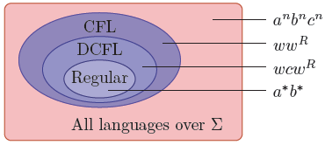
6.4 确定性下推自动机DPDA
语言间的关系

Slide 42
第6章 小结
PDA定义， PDA两种接受方式及等价性
PDA与CFG的等价性
从CFG到PDA ：CFG→GNF→PDA
从PDA到CFG(*)
DPDA
DCFL
与RL、CFL和歧义文法之间的关系

